Slide 1
第12章 程序设计项目实践

Slide 2
程序设计项目实践
项目要求：用链表实现一个超市商品管理系统demo
主要涉及的操作：链表的创建、查找、删除等
此外，还涉及一些基础操作，如文件读写、内存空间的分配与释放等
本章的重点是C语言的综合运用，软件项目开发的完整活动包括了可行性分析、需求分析、系统设计、编码实现等，读者可参考软件工程的相关书籍和资料

Slide 3
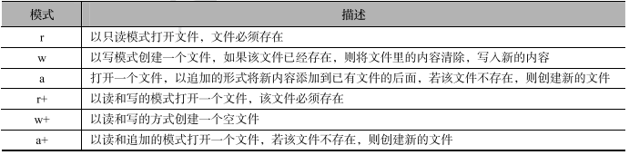
12.1 文件及链表操作
12.1.1 fopen()函数
实现的功能是打开文件，并返回指向该文件的指针
其函数原型如下所示：
fopen(const char *filename, const char *mode);
参数说明：
filename: 待打开的文件名字符串。
mode: 打开文件的模式。主要有表中所示几种：
成功打开文件后，将返回一个指向该文件的指针，若文件打开或创建失败，则返回一个空指针。

Slide 4
12.1.2 feof()函数
用来检查给定文件的结尾
函数原型如下：
int feof(FILE *stream)；
参数说明：
stream: 指向文件的指针。
返回参数： 当读取到文件的末尾时，返回一个非零值，否则返回0。

Slide 5
12.1.2 feof()函数
下面的例子说明了该函数的用法：
#include <stdio.h>
int main () {
FILE *fp;
int c;
fp = fopen (" D:\\testfile\GoodsInfo.txt","r");
if(fp == NULL) {
perror("Error in opening file");
return(-1);
}
while(1) {
c = fgetc(fp);
if( feof(fp) ) {
break ;}
printf("%c", c);
}
fclose(fp);
return 0; }

Slide 6
12.1.3 fscanf()函数
fscanf()实现的功能是从流中读取格式化输入数据
函数原型如下所示：
int fscnaf(FILE *stream, const char *format, …)；
参数说明：
stream: 指向文件的指针。
format：格式化的输入数据

Slide 7
12.1.3 fscanf()函数
下面的例子说明了该函数的用法：
#include<stdio.h>
int main(){
char str1[10],str2[10],str3[10];
int year;
FILE *fp;
fp=fopen(“C:\\Users\\Teacher\\Desktop\\GoodsInfo.txt”,”r”);
fscanf(fp,”%s %s %s %d”, str1, str2, str3, &year);
printf(“String1: %s\n”,str1);
printf(“String2: %s\n”,str2);
printf(“String3: %s\n”,str3);
printf(“Integer: %d\n”,year);
fclose(fp);
return(0);
}

Slide 8
12.1.4 fprintf()函数
fprintf()实现的是文件的写入功能，将数据写入到文件中
函数的原型如下所示：
int fprintf(FILE *stream, const char *format, …)；
该函数的参数与fscnaf()函数相同
下面介绍该函数的用法：

Slide 9
12.1.4 fprintf()函数
下面的例子说明了该函数的用法：
#include <stdio.h>
int main () {
FILE *fp;
fp = fopen (“C:\\Users\\Teacher\\Desktop\\GoodsInfo.txt ","w");
if(fp == NULL) {
perror("Error in opening file");
return(-1);
}
fprintf(fp, "%s %s %s %d", "we", "are", "in", 2019);
fclose(fp);
return(0);
}

Slide 10
12.1.5 malloc()函数
malloc()实现的是在内存中为变量分配所需的空间
函数原型如下所示：
void *malloc(size_t size)；
参数说明：
size: 变量在内存中所占的字节数
在创建链表节点的时候，需要为该节点分配空间，例如：
struct Node *n = (struct Node *)malloc(sizeof(struct Node));
其中，Node是节点结构体，其在12.2.3中有具体定义。

Slide 11
12.1.6 free()函数
free()实现的功能是释放通过malloc、calloc、realloc函数申请的内存空间
其原型如下所示：
void free(void *ptr)；
有的变量需要临时为其申请空间，使用过后，需要调用free函数将其在内存中所占的空间释放，例如：
struct Node *n = (struct Node *)malloc(sizeof(struct Node));
free(n);

Slide 12
12.1.7 链表的操作
链表的相关操作主要包括
创建链表
结点插入
结点删除
其中结点插入主要有三种：
头部插入
尾部插入
中间插入

Slide 13
12.1.7 链表的操作
链表的创建可以通过头部插入法和尾部插入法来完成
假设结点的结构体名称为Node，链表的头结点指针是head。核心代码示例：
头插法：
struct Node *p = (struct Node *)malloc(sizeof(struct Node));
p->next = head;
head = p;
尾插法：
struct Node *p = (struct Node *)malloc(sizeof(struct Node));
struct Node *tmp = head;
while(tmp->next)
tmp = tmp->next;
tmp->next = p;
p->next = NULL;
中间第 i 个位置插入：
struct Node *p = (struct Node *)malloc(sizeof(struct Node));
struct Node *tmp = head;
for(int k = 0; k < i; k ++){
tmp = tmp->next;
p->next = tmp->next;
tmp->next = p;

Slide 14
12.1.7 链表的操作
删除一个结点时，通过找到该结点所在位置，将其从链表中去除
假设指针tmp指向待删除的结点，指针p指向该结点的前一个结点，则删除操作如下：
struct Node *p = (struct Node)malloc(sizeof(struct Node));
struct Node *tmp;
tmp = p->next;
p->next = tmp->next;
free(tmp);

Slide 15
12.2 实验
12.2.1 实验目的和要求
本实验要求掌握：
单链表的定义和使用方法
单链表的建立、
链表中节点的查找与删除
链表节点的输出方法
链表节点的排序方法
C语言创建菜单的方法
结构体的定义和使用方法

Slide 16
12.2.2 实验内容
用C语言和链表数据结构实现一个小型的超市商品管理系统
系统需要具有的功能：
商品信息录入
商品信息修改
商品信息删除
商品信息查找
商品信息插入

Slide 17
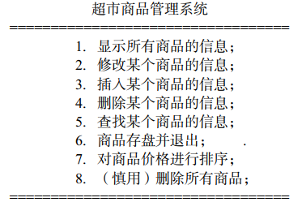
12.2.2 实验内容
具体实现步骤：
1. 编写软件界面：实现一个数字选项式的启动界面，其中至少包含显示所有商品信息、商品信息插入、商品信息修改、商品信息删除、商品信息查询、商品价格排序、退出系统并保存7个选项。并且这些功能可以循环调用。

Slide 18
12.2.2 实验内容
2. 商品信息的初始化：定义链表并初始化。实现从已有的商品信息文件中读取商品信息，并且分配内存保存至链表中。当首次运行系统的时候，在显示系统界面之前，需要进行该初始化步骤，同时显示以下提示信息：商品的链表文件已建立，有n个商品记录，其中n是文件中已有的商品数量。

Slide 19
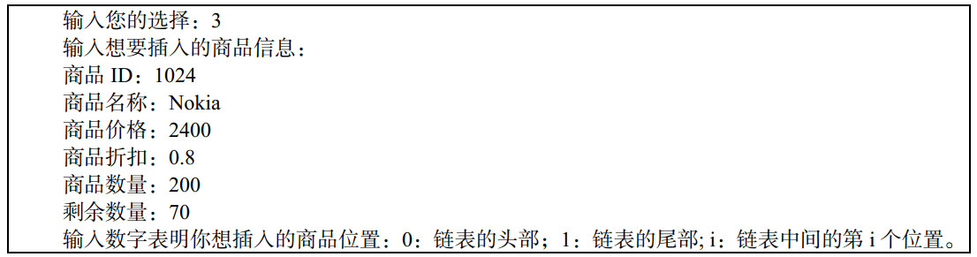
12.2.2 实验内容
3. 商品信息的增加：实现一个函数完成单个商品信息的增加，接收用户输入的各项商品信息，然后保存至链表节点。同时实现可以根据用户输入，指定将该节点插入到链表的头部、尾部或中间的第 i 个位置。商品的输入参考界面如下图所示。

Slide 20
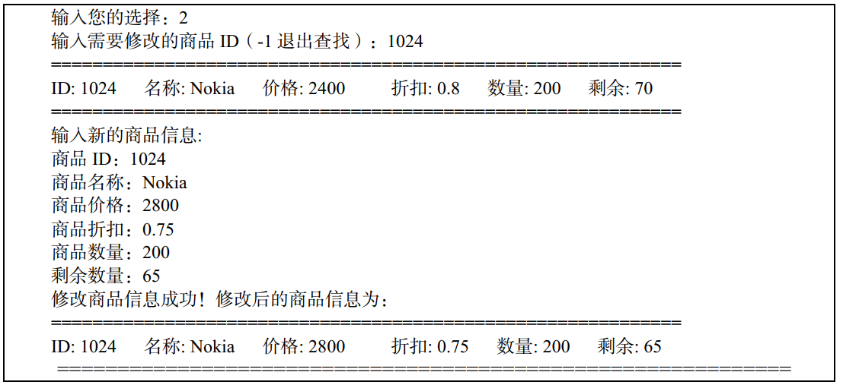
12.2.2 实验内容
4. 修改商品信息：实现一个函数完成商品信息的修改功能，实现可以根据商品的ID属性修改商品信息，其中用字符串比较的方式查找待修改的商品。如下图所示。

Slide 21
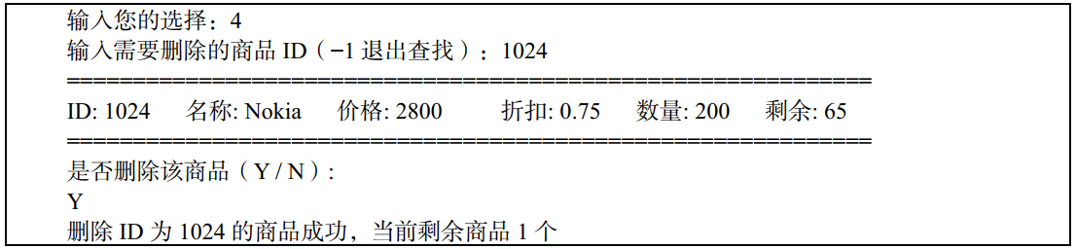
12.2.2 实验内容
5. 删除商品信息：实现一个函数，实现根据商品的ID来删除对应的商品信息的功能，商品查找通过字符串比较的方式，查找成功后释放掉对应指针指向的内存区域，完成删除。如下图所示。

Slide 22
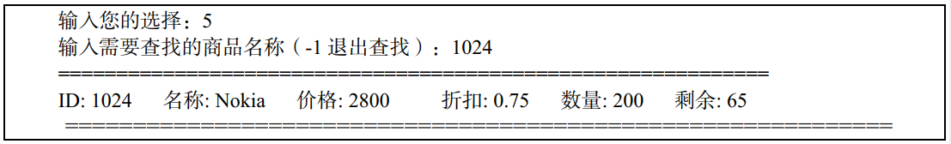
12.2.2 实验内容
6. 查找商品信息：实现一个函数，根据输入的商品ID来查找对应的商品信息，商品名称的判断使用字符串比较的方式实现，然后调用格式化输出查找到的商品信息。如下图所示。

Slide 23
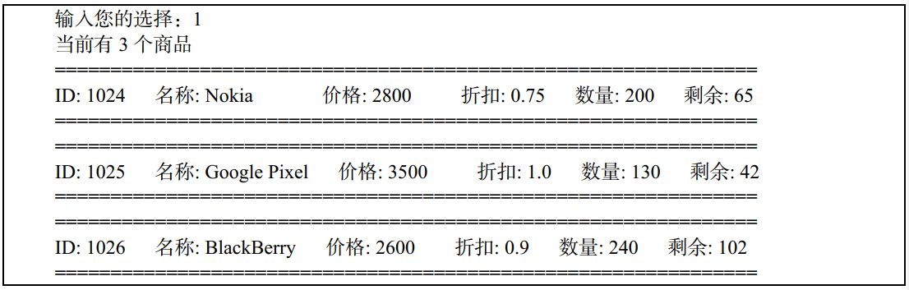
12.2.2 实验内容
7. 显示所有商品信息：实现一个函数，该函数的功能是将链表中所有的商品信息以格式化方式打印到屏幕上，如下图所示。

Slide 24
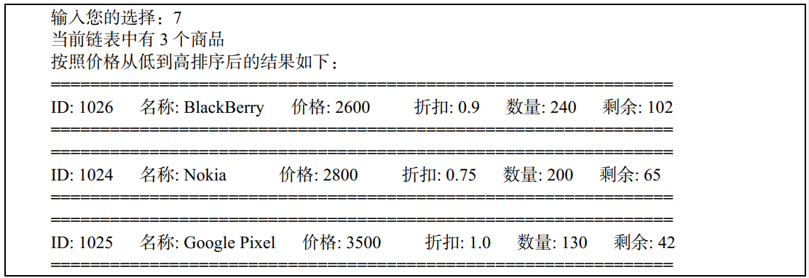
12.2.2 实验内容
8. 对商品按价格排序：实现一个函数，可以实现根据链表中的商品价格，对商品从低到高进行排序，排序算法采用冒泡排序实现，最后将排序后的链表打印至屏幕。如下图所示。

Slide 25
12.2.2 实验内容
9. 退出系统并保存： 实现一个文件写入函数，将所有的商品信息的改动写入到商品信息文件，输入0退出系统，同时清理系统运行过程中已分配的内存。

Slide 26
12.2.3 实验步骤
1. 定义商品结构，并且定义结点和链表结构用来组织在商品信息库中的所有商品信息。
typedef struct {
char id[MAX_ID];
char name[MAX_NAME];
int price;
double discount;
int amount;
int remain;
}Goods;
typedef struct node{
Goods goods;
struct node *next;
}Node;
typedef struct{
Node *head;
int current_num;
}Linkedlist;

Slide 27
12.2.3 实验步骤
2. 定义并实现函数: void info_init(Linkedlist *h)，初始化链表
void info_init(Linkedlist *h){
FILE *fp;
if((fp = fopen("GoodsInfo.txt", "r")) == NULL){
if((fp = fopen("GoodsInfo.txt", "w")) == NULL)
printf("create goods information file failed ! \n");
}
else{
Goods goods;
Node *node;
h->head = NULL;
h->current_num = 0;

Slide 28
12.2.3 实验步骤
2. 定义并实现函数: void info_init(Linkedlist *h)，初始化链表（续）
while(!feof(fp)){
fscanf(fp, "%s", goods.id);
fscanf(fp, "\t%s", goods.name);
fscanf(fp, "\t%d", &goods.price);
fscanf(fp, "\t%lf", &goods.discount);
fscanf(fp, "\t%d", &goods.amount);
fscanf(fp, "\t%d\n", &goods.remain);
node = (Node *)malloc(sizeof(Node));
node->goods = goods;
node->next = h->head;
h->head = node;
h->current_num += 1;
}
}
fclose(fp);
printf("building goods information linkedlist finished ! \ntotal goods num: %d \n", h->current_num);
}

Slide 29
12.2.3 实验步骤
3. 定义并实现函数: void flush(Linkedlist *h)，将系统运行期间改动过的商品信息写入商品信息文件中，然后销毁链表
void flush(Linkedlist *h){
FILE *fp;
Node *p = h->head;
int count = 0;
if((fp = fopen("GoodsInfo.txt", "w")) == NULL){
printf("failed to open file \n");
return;
}

Slide 30
12.2.3 实验步骤
3. 定义并实现函数: void flush(Linkedlist *h)，将系统运行期间改动过的商品信息写入商品信息文件中，然后销毁链表 （续）
while(p){
fprintf(fp, "%s \t", p->goods.id);
fprintf(fp, "%s \t", p->goods.name);
fprintf(fp, "%d \t", p->goods.price);
fprintf(fp, "%lf \t", p->goods.discount);
fprintf(fp, "%d \t", p->goods.amount);
fprintf(fp, "%d \n", p->goods.remain);
p = p->next;
count ++;
}
fclose(fp);
destroy(h);
if(count >0)
printf("write %d goods information into the file \n", count);
else
printf("no data to write \n");
}

Slide 31
12.2.3 实验步骤
4. 定义并实现函数: void print_goods(Linkedlist *h)，以格式化的方式完成将商品库中的所有商品打印到标准输出屏幕上。
void print_goods(Linkedlist *h){
if(h->current_num <=0)
printf("the linkedlist is empty ! \n");
Node * p = h->head;
while (p) {
printf("ID: %s \t", p->goods.id);
printf("名称: %s \t", p->goods.name);
printf("价格: %d \t", p->goods.price);
printf("折扣: %lf \t", p->goods.discount);
printf("数量: %d \t", p->goods.amount);
printf("剩余: %d\n", p->goods.remain);
p = p->next;
} }

Slide 32
12.2.3 实验步骤
5. 定义并实现函数: void print_one(Node *node)，格式化输出某商品所有信息
void print_one(Node *p){
printf("=========================================\n");
printf("ID: %s \t", p->goods.id);
printf("名称: %s \t", p->goods.name);
printf("价格: %d \t", p->goods.price);
printf("折扣: %lf \t", p->goods.discount);
printf("数量: %d \t", p->goods.amount);
printf("剩余: %d\n", p->goods.remain);
printf("=======================================\n");
}

Slide 33
12.2.3 实验步骤
6. 定义并实现函数: void update(Linkedlist *h)，该函数完成商品信息的修改功能，其中要求用户输入需要修改的某项商品ID，然后对此ID进行查找
void update(Linkedlist *h){
printf("input the goods ID to be updated(-1: quit): \n");
char id[MAX_ID];
scanf("%s", id);
if(!strcmp(id, "-1"))
return;
Node *p = h->head;
while(p != NULL && (strcmp(p->goods.id, id)))
p = p->next;
if(p == NULL)
printf("the goods not exist \n");

Slide 34
12.2.3 实验步骤
6. 定义并实现函数: void update(Linkedlist *h)，该函数完成商品信息的修改功能，其中要求用户输入需要修改的某项商品ID，然后对此ID进行查找（续）
else{
printf("input new goods information \n");
printf("input id: \n");
scanf("%s", p->goods.id);
printf("input name: \n");
scanf("%s", p->goods.name);
printf("input price: \n");
scanf("%d", &p->goods.price);
printf("input discount: \n");
scanf("%lf", &p->goods.discount);
printf("input amount: \n");
scanf("%d", &p->goods.amount);
printf("input remain: \n");
scanf("%d", &p->goods.remain);
printf("update the goods successuflly \n");
print_one(p);
}
}

Slide 35
12.2.3 实验步骤
7. 定义并实现函数: void delete(Linkedlist *h)，该函数完成删除商品信息库中的某条商品的功能
void delete(Linkedlist *h){
if(h->current_num <=0){
printf("the goods information linkedlist is empty ! \n");
return; }
printf("input the goods ID to be deleted(-1: quit): \n");
char id[MAX_ID];
scanf("%s", id);
if(!strcmp(id, "-1"))
return;
Node *p = h->head;
if(!strcmp(p->goods.id, id)){
h->head = p->next;
free(p);
return; }

Slide 36
12.2.3 实验步骤
7. 定义并实现函数: void delete(Linkedlist *h)，该函数完成删除商品信息库中的某条商品的功能（续）
while(p->next != NULL && (strcmp(p->next->goods.id, id)))
p = p->next;
if(p->next == NULL)
printf("the goods not exist \n");
else{
print_one(p->next);
printf("delete the goods ? ( Y / N ) \n");
char answer;
scanf("%c", &answer);
if(answer == 'Y' || answer == 'y'){
Node *tmp;
tmp = p->next;
p->next = tmp->next;
free(tmp);
h->current_num -= 1;
}
else
return;
} }

Slide 37
12.2.3 实验步骤
8. 定义并实现函数: void search(Linkedlist *h)，该函数完成商品信息的查找功能
void search(Linkedlist *h){
printf("input the goods ID you are searching(-1: quit): \n");
char id[MAX_ID];
scanf("%s", id);
if(!strcmp(id, "-1"))
return;
Node *p = h->head;
while(p != NULL && (strcmp(p->goods.id, id)))
p = p->next;
if(p == NULL)
printf("the goods not exist \n");
else{
print_one(p);
} }

Slide 38
12.2.3 实验步骤
9. 定义并实现函数: void add(Linkedlist *h)，完成商品信息的插入
void add(Linkedlist *h){
if(h->current_num >= MAX_GOODS){
printf("the goods information linkedlist is full, please delete some goods first \n");
return; }
Node *p = (Node *)malloc(sizeof(Node)), *tmp;
Goods goods;
printf("the goods information is below\n");
printf("input id: \n");
scanf("%s", goods.id);
printf("input name: \n");
scanf("%s", goods.name);
printf("input price: \n");
scanf("%d", &goods.price);

Slide 39
12.2.3 实验步骤
9. 定义并实现函数: void add(Linkedlist *h), 完成商品信息的插入(续）
printf("input discount: \n");
scanf("%lf", &goods.discount);
printf("input amount: \n");
scanf("%d", &goods.amount);
printf("input remain: \n");
scanf("%d", &goods.remain);
p->goods = goods;
printf("please input the number which indicate the location you'd like to insert.\n \
0: the head; 1: the tail; i : the i-th place \n");

Slide 40
12.2.3 实验步骤
9. 定义并实现函数: void add(Linkedlist *h)，完成商品信息的插入(续）
int index;
scanf("%d", &index);
switch (index) {
case 0:
p->next = h->head;
h->head = p;
h->current_num += 1;
break;
case 1:
tmp = h->head;
while(tmp->next)
tmp = tmp->next;
tmp->next = p;
p->next = NULL;
h->current_num += 1;
break;
default:
if(index <= MAX_GOODS){
tmp = h->head;
for(int i = 0; i < index; i ++)
tmp = tmp->next;
p->next = tmp->next;
tmp->next = p;
h->current_num += 1;
}
else
printf("the index out of goods index \n");
break;
}
printf("insert successfully \n");
}

Slide 41
12.2.3 实验步骤
10. 定义并实现函数: void bubble_sort(Linkedlist *h)，该函数实现将链表中的商品按照商品价格从低到高的顺序排序
void bubble_sort(Linkedlist *h){
Node *q;
Goods goods;
for(int i = 0; i < h->current_num; i ++){
q = h->head;
for(int j = 0; j < h->current_num - i -1; j ++, q = q->next){
if(q->goods.price > q->next->goods.price){
goods = q->goods;
q->goods = q->next->goods;
q->next->goods = goods;
} } }
print_goods(h); }

Slide 42
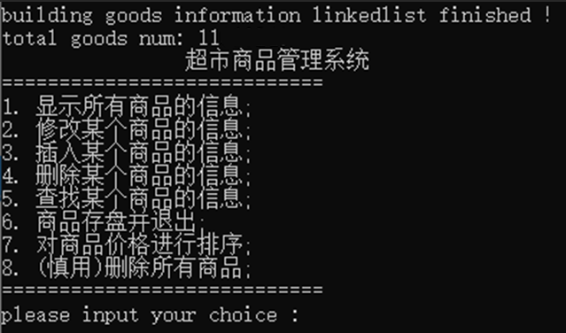
12.2.3 实验步骤
11. 实现程序的入口函数：main函数，然后通过一个条件为true的while循环完成以上功能的循环调用，直至选择正常退出。
12. 编译、调试程序直至达到实验的要求。

